Slide 1
CHƯƠNG I. HÀM SỐ LƯỢNG GIÁC VÀ PHƯƠNG TRÌNH LƯỢNG GIÁC
BÀI 2
CÔNG THỨC LƯỢNG GIÁC
2 tiết: T4 – T5
GV Trương Tử Trang – THPT Vĩnh Thạnh 1
Notes:
Bìa. Đáp án, lời giải hiện theo click. Nút GeoGebra mở trang online (cần Internet).
Khối 11 năm học 2026 – 2027 không có HS khuyết tật; vẫn ghi đủ chữ trên slide để HS tự đọc lại.

Slide 2
MỤC TIÊU BÀI HỌC
TỔNG KẾT
Yêu cầu cần đạt (SGK tr.17)
Mô tả các phép biến đổi lượng giác cơ bản: công thức cộng; công thức góc nhân đôi; công thức biến đổi tích thành tổng và tổng thành tích.
Giải quyết một số vấn đề thực tiễn gắn với giá trị lượng giác của góc lượng giác và các phép biến đổi lượng giác.
Năng lực toán học: tư duy và lập luận (chứng minh đẳng thức); mô hình hoá (sóng âm, âm thanh bàn phím, dao động); giải quyết vấn đề; sử dụng công cụ (GeoGebra).
Phẩm chất: chăm chỉ, trung thực, trách nhiệm.
Bài 2. Công thức lượng giác – Toán 11 2
Notes:
1'. Yêu cầu cần đạt lấy từ khung 'Kiến thức, kĩ năng' SGK tr.17.

Slide 3
LỘ TRÌNH 2 TIẾT
TỔNG KẾT
T4
1. Công thức cộng; Vận dụng 1. 2. Công thức nhân đôi
🎮 Ai nhanh hơn · GeoGebra
T5
3. Tích thành tổng. 4. Tổng thành tích; Vận dụng 2; bài tập
🎮 Rung chuông vàng
Bài 2. Công thức lượng giác – Toán 11 3
Notes:
Chiếu để HS nắm lộ trình bài học.

Slide 4
TIẾT 1 (T4)
Công thức cộng. Công thức nhân đôi
Mục tiêu tiết học:
• Xây dựng và vận dụng công thức cộng.
• Xây dựng và vận dụng công thức nhân đôi, hạ bậc.
GV Trương Tử Trang – THPT Vĩnh Thạnh 4
Notes:
Tiết 1 (45'): Khởi động 4' – HĐ1, khung 8' – Ví dụ 1, 2: 7' – LT1: 5' – Vận dụng 1, GeoGebra 5' – HĐ2, khung, Ví dụ 3: 8' – LT2: 5' – Tổng kết 3'.

Slide 5
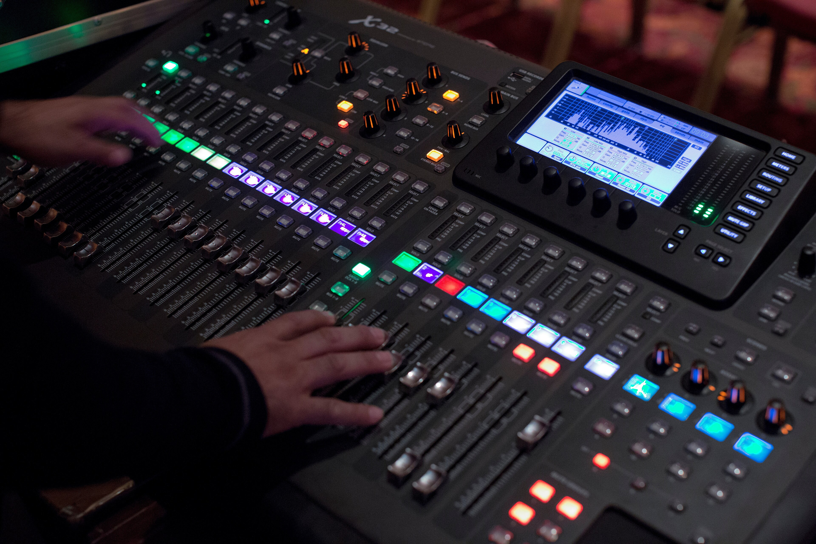
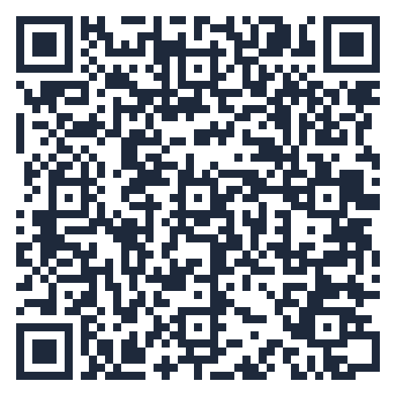
KHỞI ĐỘNG – ÂM KẾT HỢP
KHỞI ĐỘNG
Một thiết bị trễ kĩ thuật số nhận được nốt thuần $f_{1}(t)=5sin t$ và phát lại nốt thuần $f_{2}(t)=5cos t$ thì âm kết hợp là $f(t)=f_{1}(t)+f_{2}(t)$. Chứng tỏ rằng âm kết hợp viết được dưới dạng $f(t)=ksin(t+φ)$, tức là một sóng âm hình sin. Hãy xác định biên độ âm $k$ và pha ban đầu $φ$ $\left(−π ≤ φ ≤ π\right)$.
(SGK Toán 11 tập một, tr.17)
▶ VIDEO MỞ ĐẦU
Bài 2. Công thức lượng giác – Toán 11 5
Notes:
Chiếu video mở đầu (ảnh thật, lồng tiếng, phụ đề – không nói đáp án), HS quét QR xem lại. 4'. HS dự đoán: k = 10? (sai – cộng biên độ). Giải ở Vận dụng 1 cùng tiết.

Slide 6
1. CÔNG THỨC CỘNG – HĐ1 (SGK TR.17)
HÌNH THÀNH KIẾN THỨC
HĐ1. a) Cho $a=\frac{π}{3}$, $b=\frac{π}{6}$, chứng tỏ $cos(a−b)=cos acos b+sin asin b$. b) Viết $a+b=a−(−b)$, tính $cos(a+b)$. c) Viết $sin(a−b)=cos\left[\left(\frac{π}{2}−a\right) + b\right]$, tính $sin(a−b)$.
a) $cos\frac{π}{6}=\frac{\sqrt{3}}{2}$ và $\frac{1}{2}·\frac{\sqrt{3}}{2}+\frac{\sqrt{3}}{2}·\frac{1}{2}=\frac{\sqrt{3}}{2}$.
b) $cos(a+b)=cos acos(−b)+sin asin(−b)=cos acos b−sin asin b$.
c) $sin(a−b)=cos\left(\frac{π}{2}−a\right)cos b−sin\left(\frac{π}{2}−a\right)sin b=sin acos b−cos asin b$.
Bài 2. Công thức lượng giác – Toán 11 6
Notes:
HĐ1 – 5'. Click 1–3. Chốt khung công thức cộng (click 4).

Slide 7
CÔNG THỨC CỘNG (SGK TR.17)
HÌNH THÀNH KIẾN THỨC
$cos(a−b)=cos acos b+sin asin b$
$cos(a+b)=cos acos b−sin asin b$
$sin(a−b)=sin acos b−cos asin b$
$sin(a+b)=sin acos b+cos asin b$
$tan(a−b)=\frac{tan a−tan b}{1+tan atan b}$; $tan(a+b)=\frac{tan a+tan b}{1−tan atan b}$
(giả thiết các biểu thức đều có nghĩa).
Bài 2. Công thức lượng giác – Toán 11 7
Notes:
3'. HS chép khung. Mẹo: 'cos thì cos cos sin sin, dấu ngược'; 'sin thì sin cos cos sin, dấu giữ'.

Slide 8
VÍ DỤ 1 – VÍ DỤ 2 (SGK TR.17 – 18)
HÌNH THÀNH KIẾN THỨC
Ví dụ 1. Không dùng máy tính, hãy tính: a) $cos {75}^{∘}$; b) $tan\frac{π}{12}$.
a) $cos {75}^{∘}=cos({45}^{∘}+{30}^{∘})=\frac{\sqrt{2}}{2}·\frac{\sqrt{3}}{2}−\frac{\sqrt{2}}{2}·\frac{1}{2}=\frac{\sqrt{6}−\sqrt{2}}{4}$.
b) $tan\frac{π}{12}=tan\left(\frac{π}{3}−\frac{π}{4}\right)=\frac{\sqrt{3}−1}{1+\sqrt{3}}=\frac{{\left(\sqrt{3}−1\right)}^{2}}{3−1}=2−\sqrt{3}$.
Ví dụ 2. Chứng minh rằng $sin x+cos x=\sqrt{2}sin\left(x + \frac{π}{4}\right)$.
$\sqrt{2}sin\left(x + \frac{π}{4}\right)=\sqrt{2}\left(sin x·\frac{\sqrt{2}}{2}+cos x·\frac{\sqrt{2}}{2}\right)=sin x+cos x$.
Bài 2. Công thức lượng giác – Toán 11 8
Notes:
GV trình bày. Click 1–3.

Slide 9
LUYỆN TẬP 1 – VẬN DỤNG 1 (SGK TR.18)
LUYỆN TẬP
Luyện tập 1. Chứng minh rằng: a) $sin x−cos x=\sqrt{2}sin\left(x−\frac{π}{4}\right)$; b) $tan\left(\frac{π}{4}−x\right)=\frac{1−tan x}{1+tan x}$ $\left(x≠\frac{π}{2}+kπ, x≠\frac{3π}{4}+kπ, k∈ℤ\right)$.
a) $\sqrt{2}sin\left(x−\frac{π}{4}\right)=\sqrt{2}\left(sin x · \frac{\sqrt{2}}{2}−cos x · \frac{\sqrt{2}}{2}\right)=sin x−cos x$.
b) $tan\left(\frac{π}{4}−x\right)=\frac{tan\frac{π}{4}−tan x}{1+tan\frac{π}{4}tan x}=\frac{1−tan x}{1+tan x}$.
Vận dụng 1. Giải bài toán trong tình huống mở đầu.
$f(t)=5sin t+5cos t=5(sin t+cos t)=5\sqrt{2}sin\left(t + \frac{π}{4}\right)$: biên độ $k=5\sqrt{2}≈7,07$, pha ban đầu $φ=\frac{π}{4}$ (không phải 10).
Bài 2. Công thức lượng giác – Toán 11 9
Notes:
LT1: HS làm 4', click 1, 2. Vận dụng 1: giải tình huống mở đầu (click 3).

Slide 10

GEOGEBRA – SÓNG ÂM KẾT HỢP
GEOGEBRA
Đồ thị $f(t)=5sin t+5cos t$ (cam, nét dày).
Kéo thanh trượt $k$, $φ$ của $y=ksin(t+φ)$ (xanh).
Hai đồ thị trùng nhau khi $k≈7,07=5\sqrt{2}$ và $φ≈0,79=\frac{π}{4}$.
▶ MỞ GEOGEBRA
Quét QR mở trên điện thoại. Kéo điểm để thay đổi hình.
Bài 2. Công thức lượng giác – Toán 11 10
Notes:
2'. HS kéo thử trước khi xem lời giải.

Slide 11
2. CÔNG THỨC NHÂN ĐÔI – HĐ2 (SGK TR.18 – 19)
HÌNH THÀNH KIẾN THỨC
HĐ2. Lấy $b=a$ trong các công thức cộng, hãy tìm công thức tính: $sin 2a$; $cos 2a$; $tan 2a$.
$sin 2a=sin(a+a)=2sin acos a$; $cos 2a=\cos^{2}a−\sin^{2}a$; $tan 2a=\frac{2tan a}{1−\tan^{2}a}$.
$sin 2a=2sin acos a$
$cos 2a=\cos^{2}a−\sin^{2}a=2\cos^{2}a−1=1−2\sin^{2}a$
$tan 2a=\frac{2tan a}{1−\tan^{2}a}$.
Công thức hạ bậc: $\cos^{2}a=\frac{1+cos 2a}{2}$; $\sin^{2}a=\frac{1−cos 2a}{2}$.
Bài 2. Công thức lượng giác – Toán 11 11
Notes:
HĐ2: lấy b = a (click 1). Chốt khung nhân đôi và công thức hạ bậc (click 2).

Slide 12
VÍ DỤ 3 – LUYỆN TẬP 2 (SGK TR.18 – 19)
HÌNH THÀNH KIẾN THỨC
Ví dụ 3. Cho $cos a=−\frac{1}{3}$ $\left(\frac{π}{2} < a < π\right)$. Tính $sin 2a$.
$\frac{π}{2}<a<π$ nên $sin a>0$: $sin a=\sqrt{1−\frac{1}{9}}=\frac{2\sqrt{2}}{3}$.
$sin 2a=2·\frac{2\sqrt{2}}{3}·\left(−\frac{1}{3}\right)=−\frac{4\sqrt{2}}{9}$.
Luyện tập 2. Không dùng máy tính, tính $cos\frac{π}{8}$.
$\cos^{2}\frac{π}{8}=\frac{1+cos\frac{π}{4}}{2}=\frac{2+\sqrt{2}}{4}$; vì $cos\frac{π}{8}>0$ nên $cos\frac{π}{8}=\frac{\sqrt{2+\sqrt{2}}}{2}$.
Bài 2. Công thức lượng giác – Toán 11 12
Notes:
Ví dụ 3: click 1, 2 – xét dấu sin a. LT2: HS làm 3', click 3 (dùng công thức hạ bậc).

Slide 13
TRÒ CHƠI: AI NHANH HƠN?
TRÒ CHƠI
📋 Từng cặp ghi đáp án lên bảng con. Mỗi câu 30 giây.
Tính nhanh (không dùng máy tính):
1. $2sin {15}^{∘}cos {15}^{∘}$
$\frac{1}{2}$
2. $\cos^{2}{15}^{∘}−\sin^{2}{15}^{∘}$
$\frac{\sqrt{3}}{2}$
3. $sin {75}^{∘}$
$\frac{\sqrt{6}+\sqrt{2}}{4}$
4. $1−2\sin^{2}22,5^{∘}$
$\frac{\sqrt{2}}{2}$
Bài 2. Công thức lượng giác – Toán 11 13
Notes:
4'. Click 1–4. Đáp án đã kiểm tra bằng sympy.

Slide 14
TỔNG KẾT TIẾT 1
TỔNG KẾT
Công thức cộng cho $sin$, $cos$, $tan$ của $a±b$.
Nhân đôi: $sin 2a=2sin acos a$; $cos 2a=2\cos^{2}a−1=1−2\sin^{2}a$; hạ bậc.
Nhiệm vụ về nhà:
Làm Bài tập 1.7, 1.8, 1.9 (SGK tr.21).
Đọc trước mục 3, 4 (SGK tr.19 – 20).
Bài 2. Công thức lượng giác – Toán 11 14
Notes:
3'.

Slide 15
TIẾT 2 (T5)
Biến đổi tích thành tổng, tổng thành tích
Mục tiêu tiết học:
• Xây dựng, vận dụng công thức biến đổi tích thành tổng, tổng thành tích.
• Mô hình hoá âm thanh bàn phím điện thoại.
GV Trương Tử Trang – THPT Vĩnh Thạnh 15
Notes:
Tiết 2 (45'): HĐ3, khung 5' – Ví dụ 4, LT3: 7' – HĐ4, khung 5' – Ví dụ 5, LT4: 7' – Vận dụng 2: 6' – Rung chuông vàng 10' – Củng cố 5'.

Slide 16
3. CÔNG THỨC BIẾN ĐỔI TÍCH THÀNH TỔNG – HĐ3 (SGK TR.19)
HÌNH THÀNH KIẾN THỨC
HĐ3. a) Từ $cos(a+b)$ và $cos(a−b)$, hãy tìm: $cos acos b$; $sin asin b$. b) Từ $sin(a+b)$ và $sin(a−b)$, hãy tìm: $sin acos b$.
Cộng (trừ) vế theo vế hai công thức cộng tương ứng rồi chia cho 2.
$cos acos b=\frac{1}{2}[cos(a−b)+cos(a+b)]$
$sin asin b=\frac{1}{2}[cos(a−b)−cos(a+b)]$
$sin acos b=\frac{1}{2}[sin(a−b)+sin(a+b)]$.
Bài 2. Công thức lượng giác – Toán 11 16
Notes:
HĐ3: cộng, trừ vế theo vế các công thức cộng (click 1). Chốt khung (click 2).

Slide 17
VÍ DỤ 4 – LUYỆN TẬP 3 (SGK TR.19)
HÌNH THÀNH KIẾN THỨC
Ví dụ 4. Tính $A=cos\frac{5π}{12}cos\frac{7π}{12}$; $B=cos {75}^{∘}sin {15}^{∘}$.
$A=\frac{1}{2}\left[cos\left(−\frac{π}{6}\right) + cosπ\right]=\frac{1}{2}\left(\frac{\sqrt{3}}{2}−1\right)=\frac{\sqrt{3}−2}{4}$.
$B=sin {15}^{∘}cos {75}^{∘}=\frac{1}{2}[sin(−{60}^{∘})+sin {90}^{∘}]=\frac{1}{2}\left(−\frac{\sqrt{3}}{2} + 1\right)=\frac{2−\sqrt{3}}{4}$.
Luyện tập 3. Không dùng máy tính, tính $A=cos {75}^{∘}cos {15}^{∘}$; $B=sin\frac{5π}{12}cos\frac{7π}{12}$.
$A=\frac{1}{2}[cos {60}^{∘}+cos {90}^{∘}]=\frac{1}{4}$; $B=\frac{1}{2}\left[sin\left(−\frac{π}{6}\right) + sinπ\right]=−\frac{1}{4}$.
Bài 2. Công thức lượng giác – Toán 11 17
Notes:
Ví dụ 4: click 1, 2. LT3: HS làm 3', click 3.

Slide 18
4. CÔNG THỨC BIẾN ĐỔI TỔNG THÀNH TÍCH – HĐ4 (SGK TR.20)
HÌNH THÀNH KIẾN THỨC
HĐ4. Trong các công thức biến đổi tích thành tổng ở Mục 3, đặt $u=a−b$, $v=a+b$ và viết các công thức nhận được.
$a=\frac{u+v}{2}$, $b=\frac{v−u}{2}$; thay vào các công thức tích thành tổng.
$cos u+cos v=2cos\frac{u+v}{2}cos\frac{u−v}{2}$
$cos u−cos v=−2sin\frac{u+v}{2}sin\frac{u−v}{2}$
$sin u+sin v=2sin\frac{u+v}{2}cos\frac{u−v}{2}$
$sin u−sin v=2cos\frac{u+v}{2}sin\frac{u−v}{2}$.
Bài 2. Công thức lượng giác – Toán 11 18
Notes:
HĐ4: đặt u = a − b, v = a + b (click 1). Chốt khung (click 2).

Slide 19
VÍ DỤ 5 – LUYỆN TẬP 4 (SGK TR.20)
HÌNH THÀNH KIẾN THỨC
Ví dụ 5. Không dùng máy tính, tính $A=sin\frac{π}{9}−sin\frac{4π}{9}+sin\frac{7π}{9}$.
$A=\left(sin\frac{π}{9} + sin\frac{7π}{9}\right)−sin\frac{4π}{9}=2sin\frac{4π}{9}cos\frac{π}{3}−sin\frac{4π}{9}=sin\frac{4π}{9}−sin\frac{4π}{9}=0$.
Luyện tập 4. Không dùng máy tính, tính $B=cos\frac{π}{9}+cos\frac{5π}{9}+cos\frac{11π}{9}$.
$cos\frac{π}{9}+cos\frac{11π}{9}=2cos\frac{2π}{3}cos\left(−\frac{5π}{9}\right)=−cos\frac{5π}{9}$. Vậy $B=−cos\frac{5π}{9}+cos\frac{5π}{9}=0$.
Bài 2. Công thức lượng giác – Toán 11 19
Notes:
Ví dụ 5: click 1. LT4: HS làm 3', click 2.

Slide 20
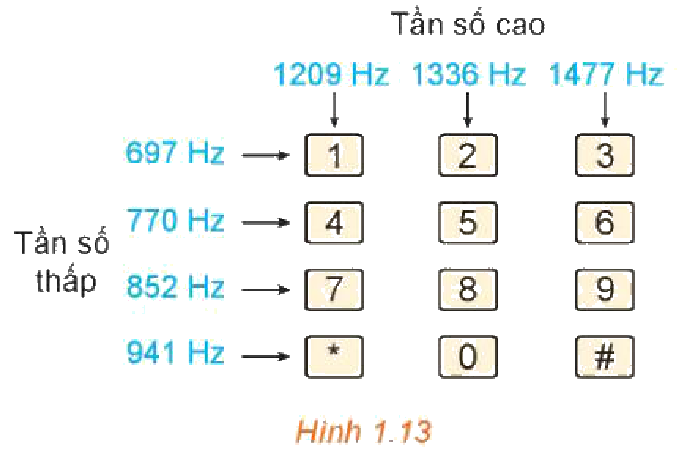
VẬN DỤNG 2 – ÂM THANH BÀN PHÍM ĐIỆN THOẠI (SGK TR.20)
VẬN DỤNG
Vận dụng 2. Nhấn một phím tạo ra sóng âm $y=sin(2πf_{1}t)+sin(2πf_{2}t)$ ($f_{1}$, $f_{2}$: tần số thấp, cao – Hình 1.13; $t$: giây). a) Tìm hàm số mô hình hoá âm thanh khi nhấn phím 4. b) Biến đổi về dạng tích của một hàm số sin và một hàm số côsin.
a) $y=sin(1 540πt)+sin(2 418πt)$.
b) $y=2sin\frac{1 540πt+2 418πt}{2}cos\frac{1 540πt−2 418πt}{2}=2sin(1 979πt)cos(439πt)$.
Bài 2. Công thức lượng giác – Toán 11 20
Notes:
6'. HS làm cặp. Click 1, 2 (đối chiếu KHBD). Phím 4: f1 = 770 Hz, f2 = 1 209 Hz.

Slide 21
BÀI TẬP VỀ NHÀ 1.7 – 1.9 (SGK TR.21)
LUYỆN TẬP
1.7. Dùng ${15}^{∘}={45}^{∘}−{30}^{∘}$, tính các giá trị lượng giác của góc ${15}^{∘}$.
$sin {15}^{∘}=\frac{\sqrt{6}−\sqrt{2}}{4}$; $cos {15}^{∘}=\frac{\sqrt{6}+\sqrt{2}}{4}$; $tan {15}^{∘}=2−\sqrt{3}$; $cot {15}^{∘}=2+\sqrt{3}$.
1.8. a) $cos\left(a + \frac{π}{6}\right)$, biết $sin a=\frac{1}{\sqrt{3}}$, $\frac{π}{2}<a<π$; b) $tan\left(a−\frac{π}{4}\right)$, biết $cos a=−\frac{1}{3}$, $π<a<\frac{3π}{2}$.
a) $cos a=−\frac{\sqrt{6}}{3}$: $cos\left(a + \frac{π}{6}\right)=\frac{−3\sqrt{2}−\sqrt{3}}{6}$. b) $tan a=2\sqrt{2}$: $tan\left(a−\frac{π}{4}\right)=\frac{9−4\sqrt{2}}{7}$.
1.9. Tính $sin 2a$, $cos 2a$, $tan 2a$: a) $sin a=\frac{1}{3}$, $\frac{π}{2}<a<π$; b) $sin a+cos a=\frac{1}{2}$, $\frac{π}{2}<a<\frac{3π}{4}$.
a) $sin 2a=−\frac{4\sqrt{2}}{9}$, $cos 2a=\frac{7}{9}$, $tan 2a=−\frac{4\sqrt{2}}{7}$. b) $sin 2a=−\frac{3}{4}$, $cos 2a=−\frac{\sqrt{7}}{4}$, $tan 2a=\frac{3\sqrt{7}}{7}$.
Bài 2. Công thức lượng giác – Toán 11 21
Notes:
Đáp số để HS tự đối chiếu (đã kiểm tra bằng sympy).

Slide 22
BÀI TẬP VỀ NHÀ 1.10 – 1.13 (SGK TR.21)
LUYỆN TẬP
1.10. a) $A=\frac{sin\frac{π}{15}cos\frac{π}{10}+sin\frac{π}{10}cos\frac{π}{15}}{cos\frac{2π}{15}cos\frac{π}{5}−sin\frac{2π}{15}sin\frac{π}{5}}$; b) $B=sin\frac{π}{32}cos\frac{π}{32}cos\frac{π}{16}cos\frac{π}{8}$. 1.11. Chứng minh $sin(a+b)sin(a−b)=\sin^{2}a−\sin^{2}b=\cos^{2}b−\cos^{2}a$.
1.10. a) $A=\frac{sin\frac{π}{6}}{cos\frac{π}{3}}=1$; b) $B=\frac{1}{8}sin\frac{π}{4}=\frac{\sqrt{2}}{16}$. 1.11. Dùng công thức tích thành tổng và hạ bậc.
1.12. Tam giác $ABC$: $\hat{B}={75}^{∘}$, $\hat{C}={45}^{∘}$, $a=12$ cm; chứng minh $S=\frac{a^{2}sin Bsin C}{2sin A}$ và tính $S$. 1.13. $x_{1}=2cos\left(\frac{π}{3}t + \frac{π}{6}\right)$, $x_{2}=2cos\left(\frac{π}{3}t−\frac{π}{3}\right)$: tìm biên độ, pha ban đầu của $x=x_{1}+x_{2}$.
1.12. $S=\frac{144sin {75}^{∘}sin {45}^{∘}}{2sin {60}^{∘}}=12(3+\sqrt{3})≈56,78$ cm². 1.13. $x=2\sqrt{2}cos\left(\frac{π}{3}t−\frac{π}{12}\right)$: biên độ $2\sqrt{2}$ cm, pha ban đầu $−\frac{π}{12}$.
Bài 2. Công thức lượng giác – Toán 11 22
Notes:
Đáp số (đã kiểm tra bằng sympy).

Slide 23
TRÒ CHƠI: RUNG CHUÔNG VÀNG
TRÒ CHƠI
🔔 Luật chơi
Mỗi bạn một bảng con – viết đáp án khi hết giờ.
Câu nhiều lựa chọn: ghi A, B, C hoặc D (30 giây).
Câu Đúng/Sai: ghi Đ hoặc S cho từng ý (60 giây).
Câu trả lời ngắn, thực tế: ghi một số (60 giây).
Sai: rời sàn thi. Bạn trụ lại cuối cùng rung chuông vàng!
Bài 2. Công thức lượng giác – Toán 11 23
Notes:
Mỗi HS một bảng con. Mỗi câu 30 giây (Đ/S, trả lời ngắn, thực tế: 60 giây). Sai rời sàn thi; có thể 'cứu trợ' 1 lần. Cấu trúc 5 câu theo đề thi từ 2025: nhiều lựa chọn, Đúng/Sai, trả lời ngắn, thực tế. Đáp án đã kiểm tra bằng Python.

Slide 24
RUNG CHUÔNG VÀNG – CÂU 1 (BIẾT)
TRÒ CHƠI
Khẳng định nào sau đây đúng?
A. $cos(a+b)=cos acos b+sin asin b$
B. $sin(a−b)=sin acos b−cos asin b$
C. $sin 2a=sin acos a$
D. $cos 2a=1−\cos^{2}a$
Đáp án B. Công thức cộng.
Bài 2. Công thức lượng giác – Toán 11 24
Notes:
30 giây. Click 1: đáp án. A: sai dấu; C: thiếu hệ số 2.

Slide 25
RUNG CHUÔNG VÀNG – CÂU 2 (HIỂU)
TRÒ CHƠI
Giá trị của $cos {105}^{∘}$ là
A. $\frac{\sqrt{6}+\sqrt{2}}{4}$
B. $\frac{\sqrt{2}−\sqrt{6}}{4}$
C. $\frac{\sqrt{6}−\sqrt{2}}{4}$
D. $−\frac{\sqrt{6}+\sqrt{2}}{4}$
Đáp án B. $cos({60}^{∘}+{45}^{∘})=\frac{1}{2}·\frac{\sqrt{2}}{2}−\frac{\sqrt{3}}{2}·\frac{\sqrt{2}}{2}=\frac{\sqrt{2}−\sqrt{6}}{4}$.
Bài 2. Công thức lượng giác – Toán 11 25
Notes:
30 giây. Click 1: đáp án.

Slide 26
RUNG CHUÔNG VÀNG – CÂU 3 (ĐÚNG/SAI)
TRÒ CHƠI
Cho $sin a=\frac{3}{5}$, $0<a<\frac{π}{2}$. Xét tính đúng, sai:
a) $cos a=\frac{4}{5}$.
ĐÚNG
b) $sin 2a=\frac{12}{25}$.
SAI (24/25)
c) $cos 2a=\frac{7}{25}$.
ĐÚNG
d) $tan 2a=\frac{24}{7}$.
ĐÚNG
Bài 2. Công thức lượng giác – Toán 11 26
Notes:
60 giây. Click 1–4. Đ – S – Đ – Đ.

Slide 27
RUNG CHUÔNG VÀNG – CÂU 4 (TRẢ LỜI NGẮN)
TRÒ CHƠI
Tính $cos {75}^{∘}cos {15}^{∘}+sin {75}^{∘}sin {15}^{∘}$ (viết dạng số thập phân).
Đáp số: 0,5. $=cos({75}^{∘}−{15}^{∘})=cos {60}^{∘}=0,5$.
Bài 2. Công thức lượng giác – Toán 11 27
Notes:
60 giây. Click 1. Sai lầm: dùng nhầm công thức cos(a + b).

Slide 28
RUNG CHUÔNG VÀNG – CÂU 5 (THỰC TẾ)
TRÒ CHƠI
Hai nốt thuần $3sin t$ và $4cos t$ phát cùng lúc tạo âm kết hợp $f(t)=3sin t+4cos t=ksin(t+φ)$. Biên độ $k$ bằng bao nhiêu?
Đáp số: 5. $k=\sqrt{3^{2}+4^{2}}=5$ (vì $3sin t+4cos t=5\left(\frac{3}{5}sin t + \frac{4}{5}cos t\right)$).
Bài 2. Công thức lượng giác – Toán 11 28
Notes:
60 giây. Click 1.

Slide 29

CỦNG CỐ TRỰC TUYẾN – NHIỆM VỤ VỀ NHÀ
TỔNG KẾT
Bài củng cố trực tuyến – quét mã QR hoặc mở đường link:
https://trangtu66.github.io/Taode_thi_online/cc_bai2_t11.html
Nhiệm vụ về nhà:
Hoàn thành Bài tập 1.7 – 1.13.
Đọc trước Bài 3. Hàm số lượng giác (SGK tr.22).
▶ MỞ BÀI CỦNG CỐ
Bài 2. Công thức lượng giác – Toán 11 29
Notes:
3'. HS quét QR làm bài củng cố online ở nhà. Đáp án chỉ mở khi GV cho phép.

Slide 30
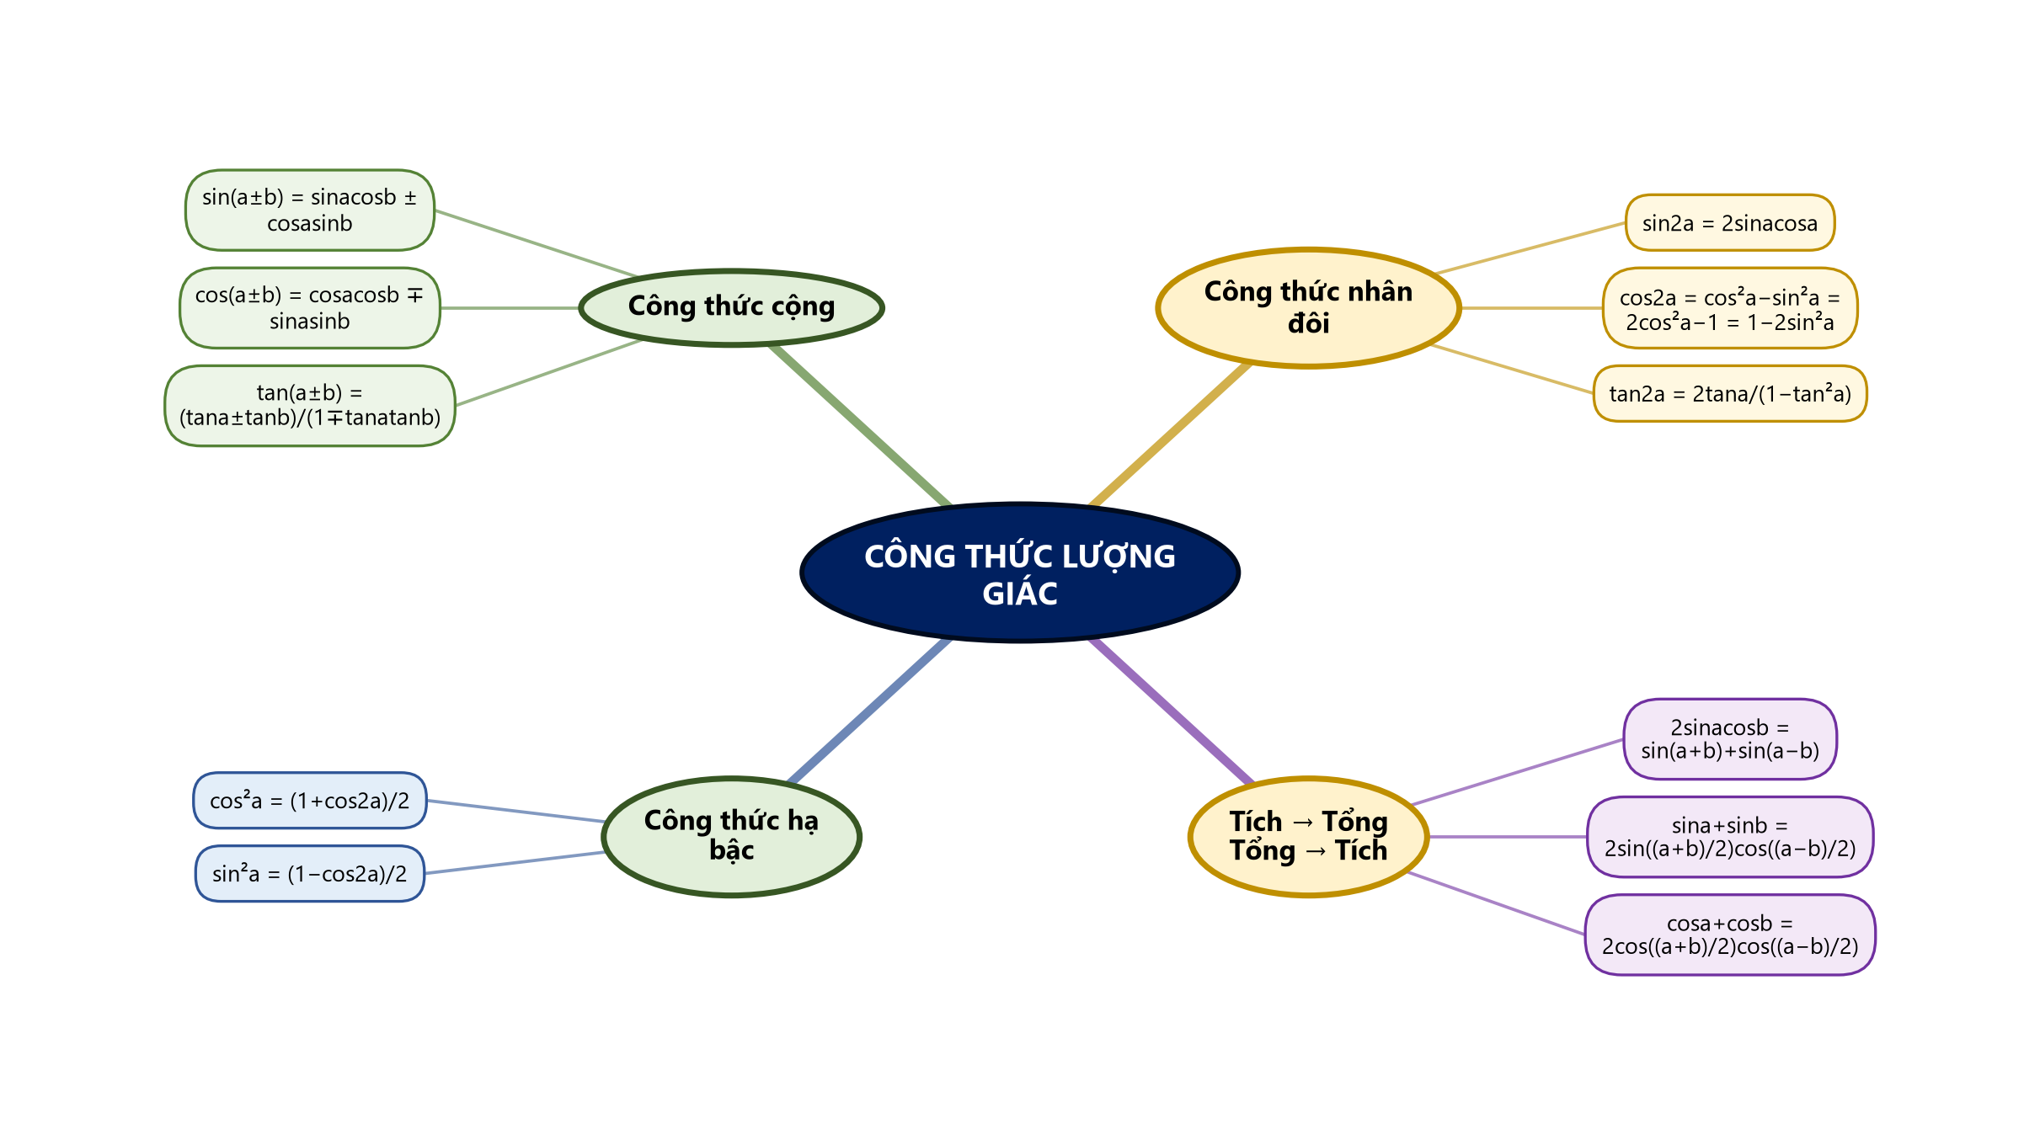
SƠ ĐỒ TƯ DUY – BÀI 2
TỔNG KẾT
Bài 2. Công thức lượng giác – Toán 11 30
Notes:
Củng cố cuối bài.

Slide 31
PHỤ LỤC 1 – SAI LẦM THƯỜNG GẶP
DÀNH CHO GV
Viết $cos(a+b)=cos a+cos b$ hoặc sai dấu trong công thức cộng của cos.
Quên xét dấu khi khai căn (Ví dụ 3, Luyện tập 2).
Sai hệ số $\frac{1}{2}$ khi biến đổi tích thành tổng; nhầm dấu ở $cos u−cos v$.
Cộng biên độ các sóng (tình huống mở đầu ra 10).
Bài 2. Công thức lượng giác – Toán 11 31
Notes:
Slide ẩn – chỉ GV xem khi chuẩn bị.

Slide 32
PHỤ LỤC 2 – PHÂN HOÁ, DỰ PHÒNG
DÀNH CHO GV
HS cần hỗ trợ: bảng công thức in sẵn; Ví dụ 1, Luyện tập 3, Bài 1.7.
HS khá, giỏi: Luyện tập 4, Bài 1.9b, 1.10b, 1.12, 1.13.
Khối 11 không có HS khuyết tật; HS yếu được hỗ trợ theo cặp.
Mất điện/mạng: KHBD in; bỏ trang GeoGebra, vẽ phác hai đồ thị trên bảng.
Bài 2. Công thức lượng giác – Toán 11 32
Notes:
Slide ẩn – chỉ GV xem khi chuẩn bị.

